Slide 1

BỘ CÔNG THƯƠNG
TRƯỜNG ĐẠI HỌC CÔNG NGHIỆP THỰC PHẨM
BÀI BÁO CÁO
ĐỀ TÀI: QUẢN LÝ KHÁCH SẠN
GVHD: Bùi Công Danh
THÀNH VIÊN NHÓM:
Hoàng Say Phú
Võ Minh Tâm
Huỳnh Văn Dương

Slide 2



TỔNG QUAN
NGHIỆP VỤ HỆ THỐNG
PHÂN TÍCH HỆ THỐNG

Slide 3


CHƯƠNG 1: TỔNG QUAN

Slide 4
CHƯƠNG 1: TỔNG QUAN
MỤC TIÊU ĐỀ TÀI
Tiết kiệm thời gian, nhân công.
Dễ dàng quản lý
Giao diện dễ sử dụng

Slide 5
CHƯƠNG 1: TỔNG QUAN
PHẠM VI ĐỀ TÀI
Phần mềm hỗ trợ giải quyết được bài toán quản lý cho người sử dụng, hỗ trợ đầy đủ các chức năng cơ bản như đặt thuê phòng, sử dụng dịch vụ, thanh toán, báo cáo thống kê…

Slide 6
CHƯƠNG 1: TỔNG QUAN
Lợi ích của phần mềm quản lý:
Hệ thống sẽ giúp các doanh nghiệp xử lý các công việc chính xác, nhanh chóng, tiết kiệm chi phí, nhân lực.
Có khả năng nâng cấp và mở rộng nhiều chức năng trong tương lai. Nhằm giải quyết nhu cầu về quản lý trong khách sạn hiệu quả.
Giúp khách hàng thuận tiện trong việc đặt phòng, thay đổi phòng.

Slide 7
CHƯƠNG 1: TỔNG QUAN
Ưu điểm của phần mềm tham khảo:
Phần mềm có giao diện thân thiện, đơn giản, dễ sử dụng cho khách hàng.
Có nhiều tính năng hỗ trợ người dùng.
Có bộ phận kỹ thuật sẵn sàng tư vấn người dùng.
Thông tin khách hàng và các thông tin liên quan được lưu lại trên phần mềm tránh thất thoát và dễ dàng tìm kiếm khi cần.

Slide 8
CHƯƠNG 1: TỔNG QUAN
Nhược điểm của phần mềm tham khảo:

Slide 9
CHƯƠNG 2: NGHIỆP VỤ HỆ THỐNG
Nghiệp vụ thuê phòng
Mô hình nghiệp vụ
Khi khách hàng đến thuê phòng, nhân viên sẽ thu thập các thông tin khác vào phiếu đăng ký như: ngày đến, số lượng người, phương thức thanh toán, số tiền trả trước, các dịch vụ được khách hàng đăng ký dịch vụ…
Nhân viên sẽ tạo khách hàng mới trong cơ sở dữ liệu. Khách hàng có thể xem các thông tin về phòng: kiểu phòng, loại phòng, giá phòng, trang bị trong phòng…, xem các thông tin về dịch vụ: tên dịch vụ, giá dịch vụ… để đăng ký.

Slide 11
CHƯƠNG 2:NGHIỆP VỤ HỆ THỐNG
Nghiệp vụ trả phòng
Khi khách hàng trả phòng, nhân viên sẽ dựa vào phiếu đăng ký, tính ra số tiền chi phí phải trả (tiền phòng, tiền dịch vụ, tiền thuế VAT) rồi xuất ra phiếu thanh toán cho khách hàng.
Mô hình nghiệp vụ

Slide 13
CHƯƠNG 3: PHÂN TÍCH HỆ THỐNG
MÔ HÌNH ERD
MÔ HÌNH BPM

Slide 14
CHƯƠNG 3: PHÂN TÍCH HỆ THỐNG
MÔ HÌNH ERD

Slide 15
CHƯƠNG 3: PHÂN TÍCH HỆ THỐNG
MÔ HÌNH BFD

Slide 16
CHƯƠNG 3: PHÂN TÍCH HỆ THỐNG
MÔ HÌNH CƠ SỞ DỮ LIỆU
CHUCVU (MACHUCVU, TENCHUCVU)
KHACHHANG (MAKH, TENKH, DIACHI, GIOITINH, CMND, SDT, QUOCTICH)
LOAIPHONG (MALOAIPHONG, TENLOAIPHONG,TRANGBI)
NHANVIEN (MANV, TENNV, MACHUCVU, GIOITINH, NGAYSINH, SDT)
PHONG (MAPHONG, TENPHONG, TINHTRANG, MALOAIPHONG)
HOADON (MAHOADON, NGAYTHANHTOAN, SOTIENDATTRUOC)
PHIEUDANGKY (MAPHIEUDANGKY, NGAYTHANHTOAN, MAKH, MANV, NGAYLAP, NGAYDI, MAPHONG, MAPHIEUDICHVU, TRATRUOC)
PHIEUDICHVU ( MAPHIEUDICHVU, MAPHIEUDANGKY, TENDICHVU, GIADICHVU)

Slide 17
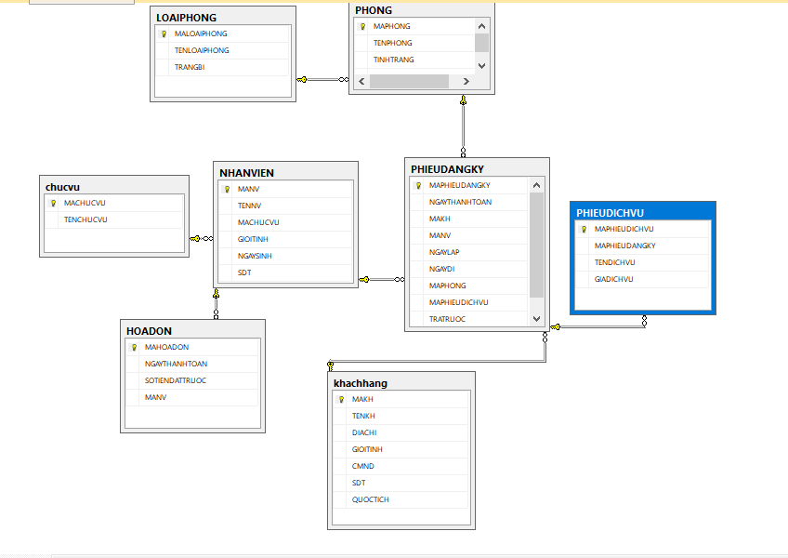

Slide 20
CHƯƠNG 4: GIAO DIỆN NGƯỜI DÙNG

Slide 30


